Slide 1
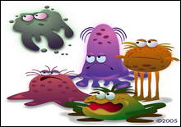
Твои первые уроки здоровья
Микробы

Slide 2
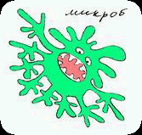
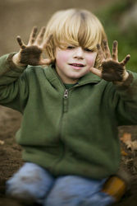
Там, где грязь, живут микробы.
Мелкие — не увидать.
Их, микробов, очень много,
Невозможно сосчитать.
Среди микробов есть наши друзья и враги. С теми и другими мы должны научиться правильно себя вести, чтобы оставаться здоровыми. Микробы – друзья и враги человека, поэтому следует быть крайне осторожными.

Slide 3
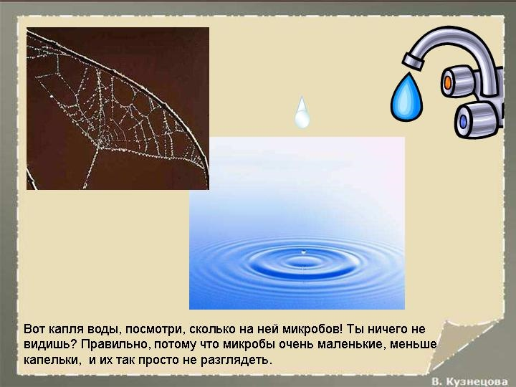
Вот капля воды, посмотри, сколько на ней микробов! Ты ничего не видишь? Правильно, потому что микробы очень маленькие, меньше капельки, их так просто не разглядеть.

Slide 4
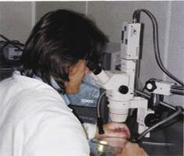
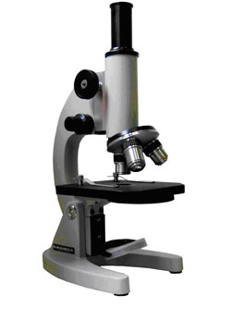
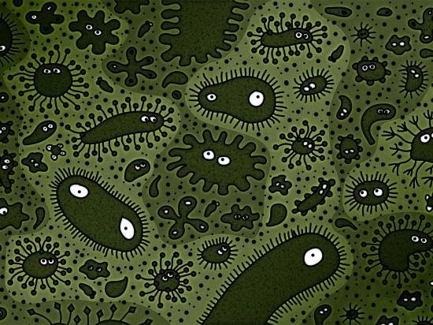
Маленькие, да удаленькие микробы – друзья и враги человека.
Размер микробов – друзей и врагов человека составляет от тысячных до миллионных долей миллиметра, рассмотреть их можно только под микроскопом.

Slide 5
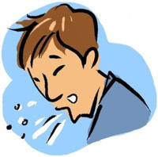
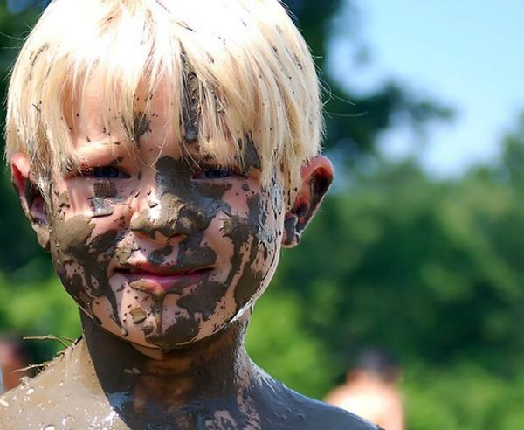
Мельче комаров и мошек
В много-много тысяч раз.
Тьма невидимых зверушек
Жить предпочитает в нас.
Микрофлора организма человека «весит» до 1,5 кг. Бактерии живут на коже, слизистых оболочках, в органах пищеварительной системы, выполняя роль наших помощников и защитников. «Вредные» микробы – также чувствуют себя в нашем теле весьма комфортно, а при ослаблении иммунитета и вовсе «распоясываются», провоцируя различные заболевания.

Slide 6
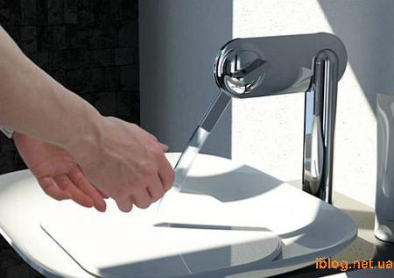
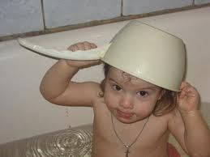
Частое мытье рук для современного человека не просто признак хорошего воспитания и аккуратности. Эта несложная процедура способна защитить от опасных заболеваний, ведь именно через грязные руки микробы-возбудители попадают в наш организм.

Slide 7

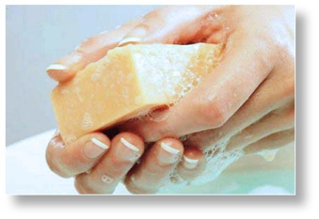
Мытье рук с соблюдением определенных правил - один из лучших способов профилактики, который требует только мыла и теплой воды.

Slide 8
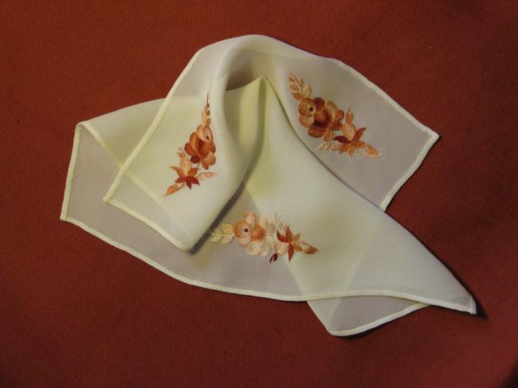
Если мы будем коротко стричь ногти, под ними не будет черной каемки грязи и, конечно, бактерии содержащиеся в ней, не попадут к нам внутрь, и мы не будем болеть
Тоже самое можно сказать о носовом платочке. Он необходим при кашле и чихании. Надо отворачиваться и прикрываться им, чтобы микробы не летели на товарищей.

Slide 9
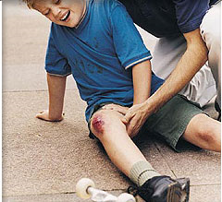
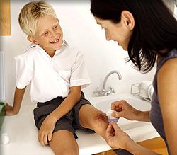
Всем известно, что при царапинах и порезах нужно смазать рану дезинфицирующим веществом: спиртом, перекисью водорода или йодом, чтобы не оставить микробам шансов.

Slide 10
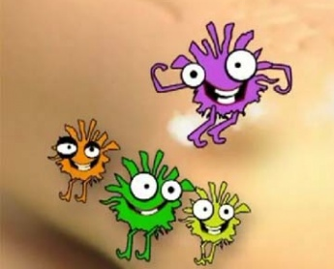
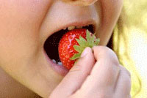
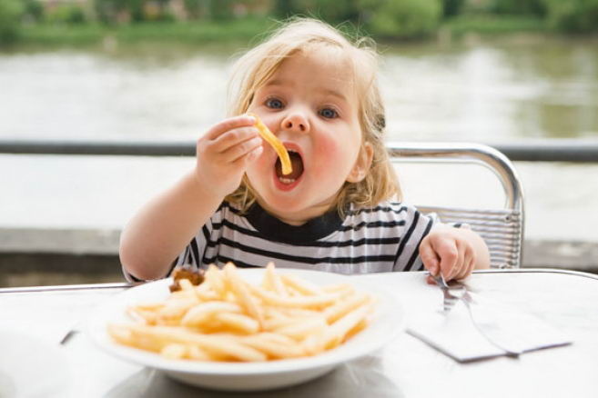
Если грязными руками
Кушать или трогать рот,
Непременно от микробов
Сильно заболит живот.

Slide 11
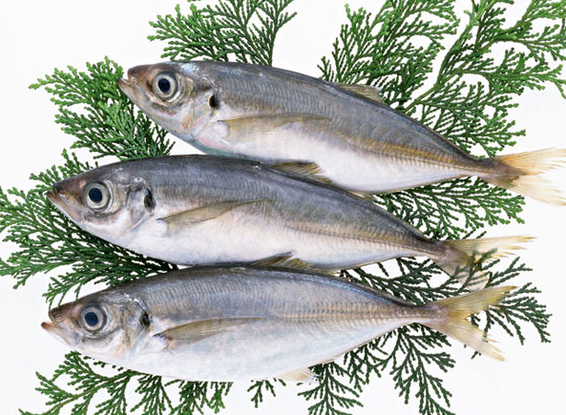
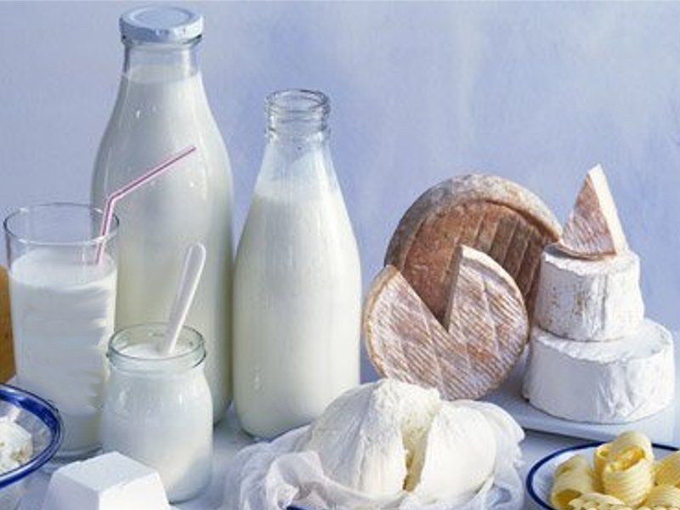
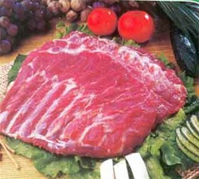
Хорошей питательной средой для микробов являются продукты, содержащие много воды (молоко, бульоны), а также мясо, рыба и т. д.

Slide 12
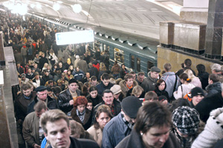
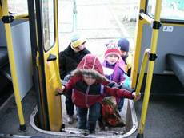
В местах скопления людей (метро, общественный транспорт, супермаркеты, концертные и кинозалы) количество микробов доходит до 300 тысяч на один кубический метр.

Slide 13

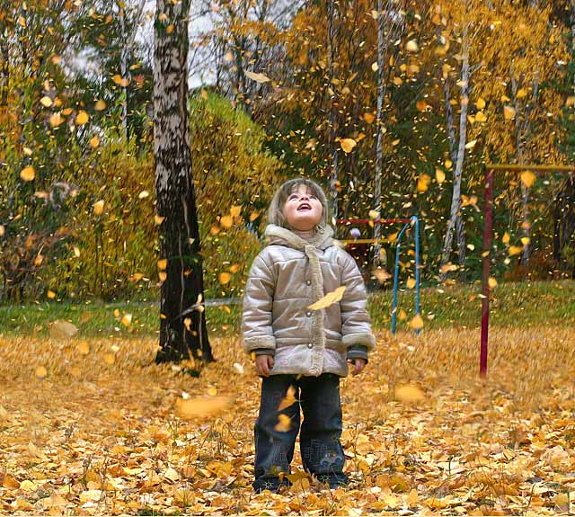
На открытом воздухе микробов значительно меньше, поэтому очень полезно гулять на свежем воздухе в лесу, в парке.

Slide 14
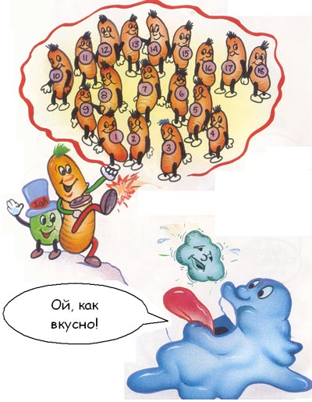
Большинство людей уверены, что от микробов — один вред и их нужно стремиться уничтожать всеми доступными средствами: начиная с мытья рук и заканчивая обработкой каждого квадратного сантиметра квартиры .
Но это не так есть много полезных микробов.

Slide 15
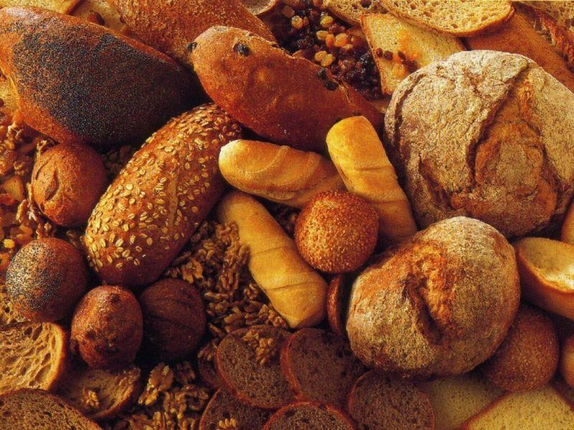
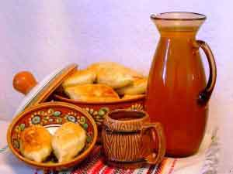
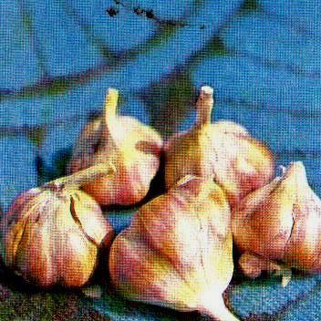
Пенящийся квас, мягкий ноздреватый хлеб — мы бы не попробовали их, если бы не наши друзья — микроорганизмы.
Запахи лука и чеснока полезны. Они уничтожают микробы разных болезней. Поэтому чаще нужно употреблять лук и чеснок в пище, для организма они очень полезны.

Slide 16

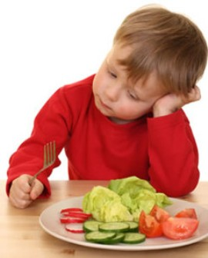

Полезные микроорганизмы, которые обитают в организме человека помогают бороться с болезнями, участвуют в пищеварении.

Slide 17
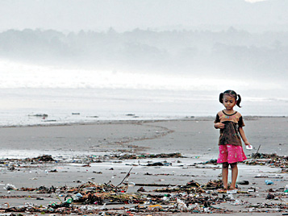
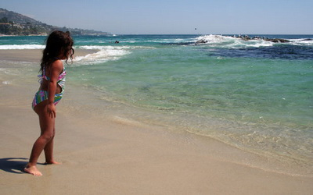
Мельчайшие живые существа играют на Земле свою неоценимую роль. Бактерии преобразовывают органические вещества в неорганические, очищая нашу планету от мусора.

Slide 18

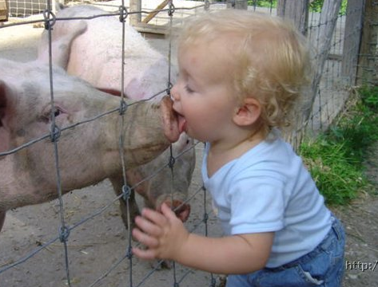
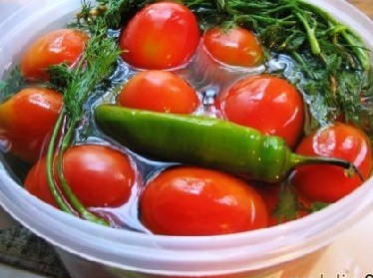
Игра
Полезно
Вредно

